Slide 1

TIẾNG VIỆT 4
Tập 1
Tuần 15
Bài đọc 3: Ba nàng công chúa

Slide 2


Ấn để đến trang sách
Ấn để đến trang sách

Slide 3

Trò chơi: Mảnh ghép bí ẩn
Có 1 bức tranh (ảnh) ẩn dưới 4 mảnh ghép.
Mỗi HS lựa chọn 1 mảnh ghép.
Mỗi mảnh ghép tương ứng với yêu cầu. HS hoàn thành yêu cầu sẽ được lật mở mảnh ghép.
Ai đoán được nội dung bức tranh (ảnh) sẽ chiến thắng.

Slide 4
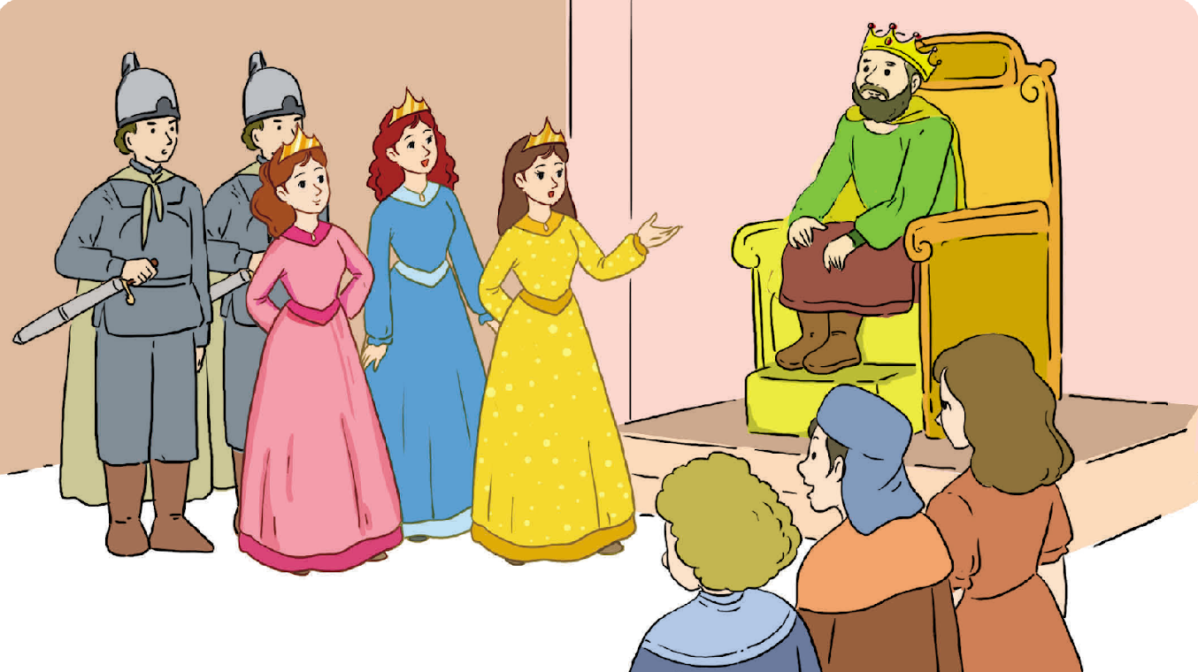
Đọc đoạn văn nói về cách sống và làm việc của ông Lương Định Của.
1
2
Những tên gọi nào thể hiện sự đánh giá đối với tài năng và đóng góp của ông Lương Định Của? Đọc đoạn văn nói về điều đó.
Phần thưởng.
Ông Của đã làm gì để bảo vệ giống lúa quý? Đọc đoạn văn thể hiện điều đó.
3
4

Slide 5
Ảnh có ai? Em đoán xem họ đang làm gì?
+ Ảnh có công chúa, vua và lính.
+ Ba công chúa đang nói với nhà vua điều gì đó trước sự chứng kiến của nhiều người.

Slide 6

Ấn để đến trang sách

Slide 7

ĐỌC THÀNH TIẾNG
Lưu ý:
Giọng đọc vừa phải, thong thả.
Đoạn cuối đọc với giọng trang trọng, thể hiện tình cảm ngưỡng mộ.
Nhấn giọng vào các từ mang ý nghĩa biểu cảm cao.

Slide 8
ĐỌC THÀNH TIẾNG
01
02
03
Vua San-ta có ... làm được gì nào?
Ba nàng công chúa lẳng lặng từ biệt ... và hát theo.
Đêm xuống, ... trở về quê hương.
04
05
06
Hôm sau, ... Biết làm sao đây!
Lúc đó, công chúa hai ... kinh ngạc của mọi người.
Tiếng đồn ... thân ái, chan hoà.

Slide 9
ĐỌC THÀNH TIẾNG
Khoát tay:
Mảnh mai:
giơ tay, đưa mạnh về một hướng để ra hiệu, tỏ thái độ.
(dáng người) thanh, nhỏ, có vẻ yếu ớt nhưng ưa nhìn.
Dân vũ:
Lam lũ:
nhạc của điệu múa dân gian (nghĩa trong bài).
vất vả, cực nhọc.

Slide 10
ĐỌC THÀNH TIẾNG
Đọc mẫu:
Nàng hát những làn điệu dân ca/ với giọng ấm áp,/ mê hồn.// Lính giặc sửng sốt/ rồi chẳng ai bảo ai/ cùng hạ vũ khí,/ ngây người lắng nghe.
Đó là chuyện mẹ già tựa cửa mong con;/ người vợ,/ người con/ vắng chồng vắng cha / đang lam lũ,/ vất vả nơi quê nhà,/... Câu chuyện của nàng khiến toàn bộ lính giặc/ muốn lập tức trở về quê hương.

Slide 11
ĐỌC HIỂU
Thảo luận nhóm đôi
Câu 1. Tìm những chi tiết nói lên quyết tâm bảo vệ đất nước của ba nàng công chúa.
Câu 2. Vì sao vua cha không muốn cho các con gái ra trận?
Câu 3. Ba nàng công chúa đã trổ tài như thế nào để dẹp yên quân giặc?
Câu 4. Kết thúc câu chuyện gọi cho em suy nghĩ gì?

Slide 12


ĐỌC HIỂU
?
1. Tìm những chi tiết nói lên quyết tâm bảo vệ đất nước của ba nàng công chúa.
Ba nàng công chúa cùng nhau đến xin
vua cha cho ra trận. Dù vua không cho phép
nhưng ba nàng vẫn lẳng lặng ra trận.

Slide 13
ĐỌC HIỂU
?
2. Vì sao vua cha không muốn cho các con gái ra trận?
Vì nhà vua cho rằng ba nàng là phụ nữ
yếu đuối, mảnh mai, không đánh được giặc.

Slide 14
ĐỌC HIỂU
?
3. Ba nàng công chúa đã trổ tài như thế nào để
dẹp yên quân giặc?
Công chúa cả đàn và hát làm quân giặc quên chiến đấu, cùng hát hò nhảy múa. Công chúa út kể chuyện làm cho quân giặc nhớ nhà, nhớ quê hương, không muốn đánh nhau. Công chúa hai vẽ ngựa, lương thực cung cấp cho quân giặc về nước.

Slide 15
ĐỌC HIỂU
?
4. Kết thúc câu chuyện gợi cho em suy nghĩ gì?
Bằng tài năng của mình, ba nàng công chúa làm cho vương quốc sạch bóng giặc, các nước láng giềng và người dân sống chan hoà, thân ái.

Slide 16
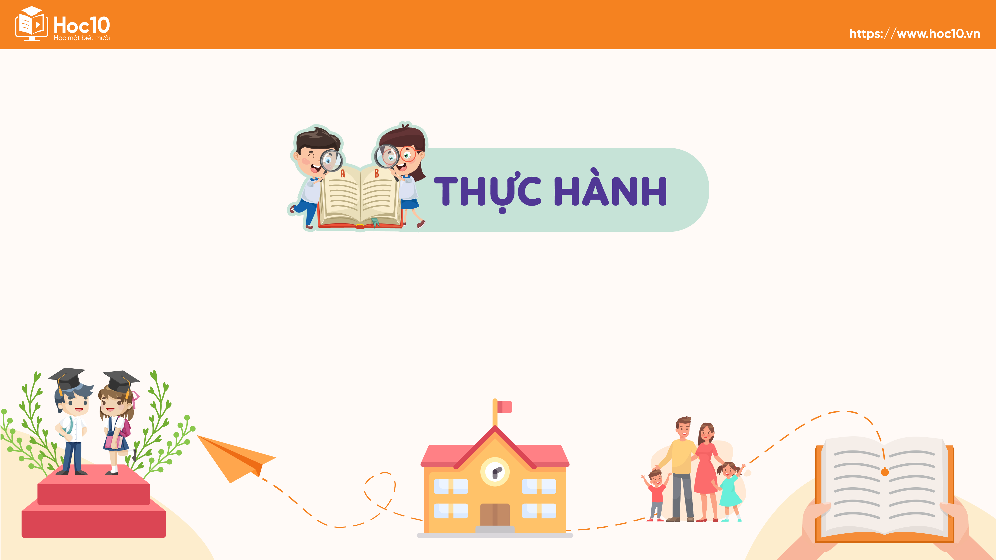
Ấn để đến trang sách

Slide 17

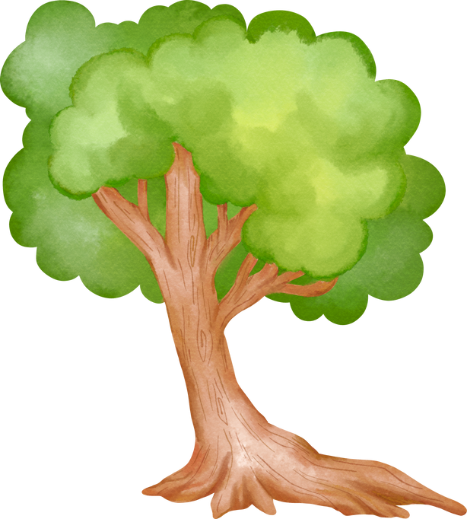






ĐỌC NÂNG CAO
Trò chơi Hái quả
Mỗi tổ cử 1 bạn HS hái quả và thực hiện nhiệm vụ viết trên mỗi quả.

Slide 18


ĐỌC NÂNG CAO
Đọc đoạn số 1
Đọc đoạn số 2
Đọc đoạn số 3
Đọc đoạn số 4, 5
Đọc đoạn số 6
May mắn
Notes:
Click vào từng quả để chọn quả hái, sau khi thực hiện yêu cầu, click vào quả đó thêm 1 lần nữa để hái quả thành công!

Slide 19

Ấn để đến trang sách

Slide 20

Ôn tập và luyện đọc bài
Bài đọc 3: Ba nàng công chúa
Tìm đọc những bài viết về chủ điểm
Cộng đồng

Slide 21


Slide 22



Để kết nối cộng đồng giáo viên và nhận thêm nhiều tài liệu giảng dạy,
mời quý thầy cô tham gia Group Facebook
theo đường link:
Hoc10 – Đồng hành cùng giáo viên tiểu học
Hoặc truy cập qua QR code

